Slide 1
Mobilenet
用于移动视觉应用的高效卷积神经网络
(论文学习)

Slide 2
介绍
MobileNets基于一种流线型架构，使用深度可分离卷积去建立轻量级深度神经网络，使用于移动和嵌入式视觉应用。该模型引入两个全局超参数，可以在延迟和准确性之间进行有效平衡。

Slide 3
01
先前的工作
目录
02
MobileNets架构
CONTENTS
03
MobileNets实践

Slide 4
先前的工作
01
通常可以将许多不同的方法分为压缩预训练网络和直接训练小型网络两类。MobileNets主要专注于优化延迟，但也产生小型网络。MobileNets主要由深度可分离卷积构成，最初在运动散射中引入，用于图像分类，随后用于Inception模型以减少前几层的计算。

Slide 5
MobileNets架构
02

Slide 6
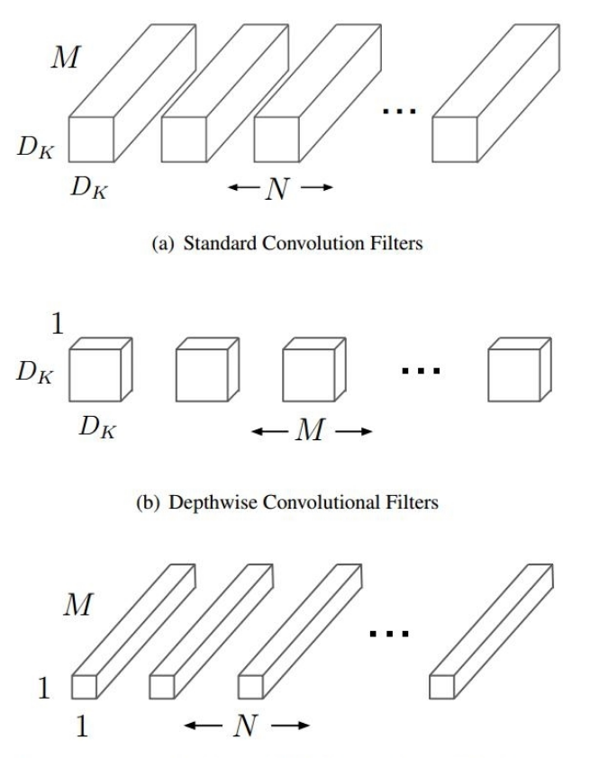
2.1
深度可分离卷积：这是一种分解卷积的形式，它将标准卷积分解为深度卷积和称为“pointwiseconvolution”的1*1卷积。深度卷积为每个输入通道应用单个滤波器，然后应用1*1卷积来组合输出深度卷积。深度可分离卷积分为两层，一层用于过滤，另一层用于组合。这种方法具有大幅度减少计算和模型大小的效果。

Slide 7
标准的卷积层是由卷积核K（尺寸是DKxDKxMxN）参数化的，其中DK是假设正方形核的空间维度，M是输入通道数量，N是输出通道数量。
如果假设卷积步幅是1并考虑padding，那么标准化卷积操作的输出特征图谱为：

Slide 8
输入的特征映射F尺寸为(DF,DF,M)，采用的标准卷积K为(DK,DK,M,N)，输出的特征映射为G尺寸为(DG,DG,N)
输入通道数为M，输出通道数为N
计算量：
将标准卷积拆分具体操作：
深度卷积负责滤波作用，尺寸为(DK,DK,1,M)，输出特征为(DG,DG,M)
逐点卷积负责转换通道，它作用在深度卷积的输出特征映射上，尺寸为(1,1,M,N)，最终输出为(DG,DG,N)
公式：特征图大小：W' = (W − F + 2P )/S+1
若令P = (F-1) / 2，在stride为1时，可使得输出与输入大小对等
示例

Slide 9
常规卷积操作
padding = 1，stride = 2，bias = 1
输入图片（7，7，2）
filter1
output
输入图片的第m个通道对应着第n个filter的第m个通道，结果相加得到的是第n个通道。即filter的个数决定了输出结果的通道数
0 | 0 | 0 | 0 | 0 | 0 | 0
0 | 1 | -1 | 0 | 1 | 0 | 0
0 | 1 | 0 | -1 | 0 | 1 | 0
0 | 0 | 1 | 1 | 2 | 1 | 0
0 | 2 | 1 | -1 | 0 | -1 | 0
0 | 0 | 3 | 1 | 2 | 1 | 0
0 | 0 | 0 | 0 | 0 | 0 | 0
1 | 1 | 0
-1 | 0 | 1
1 | 0 | -1
6
通道1
-1 + 6 + bias
0 | 0 | 0 | 0 | 0 | 0 | 0
0 | 2 | 3 | 0 | 1 | 0 | 0
0 | 4 | 0 | -1 | 0 | 1 | 0
0 | 0 | 1 | 2 | 3 | 2 | 0
0 | 1 | 0 | -1 | 0 | 0 | 0
0 | 0 | 3 | 1 | 2 | 1 | 0
0 | 0 | 0 | 0 | 0 | 0 | 0
-1 | 1 | -1
1 | 1 | 0
0 | 1 | -1
通道2

Slide 10
深度分离卷积操作
将原标准卷积核(7，7，2，1)分解：
深度卷积部分(7，7，1，2)
逐点卷积部分(1，1，2，1)
-1+3+bias
深度卷积
filter1'
filter1''
output
0 | 0 | 0 | 0 | 0 | 0 | 0
0 | 1 | -1 | 0 | 1 | 0 | 0
0 | 1 | 0 | -1 | 0 | 1 | 0
0 | 0 | 1 | 1 | 2 | 1 | 0
0 | 2 | 1 | -1 | 0 | -1 | 0
0 | 0 | 3 | 1 | 2 | 1 | 0
0 | 0 | 0 | 0 | 0 | 0 | 0
1 | 1 | 0
-1 | 0 | 1
1 | 0 | -1
-1 | 1 | -1
1 | 1 | 0
0 | 1 | -1
3
通道1
通道1
一致的，为标准卷积核的第n个filter的第1通道
一致的，为标准卷积核的第n个filter的第1通道
9
2+6+bias
通道2
0 | 0 | 0 | 0 | 0 | 0 | 0
0 | 2 | 3 | 0 | 1 | 0 | 0
0 | 4 | 0 | -1 | 0 | 1 | 0
0 | 0 | 1 | 2 | 3 | 2 | 0
0 | 1 | 0 | -1 | 0 | 0 | 0
0 | 0 | 3 | 1 | 2 | 1 | 0
0 | 0 | 0 | 0 | 0 | 0 | 0
1 | 1 | 0
-1 | 0 | 1
1 | 0 | -1
-1 | 1 | -1
1 | 1 | 0
0 | 1 | -1
通道2

Slide 11
逐点卷积
卷积核大小(1,1,2,1)
output
filter
output
3
-1
-3+9+bias
16
通道1
9
2
通道2
计算复杂度: 深度卷积复杂度 + 逐点卷积复杂度
= 7×7×2×1×3×3 + 1×1×2×1×3×3
= 900
< 1,即可起到减少复杂度的作用
当N,D都大于1的时候才可以减少复杂度

Slide 12
Depthwiseconvolution
Depthwiseconvolution可以被写成以下形式：
计算复杂度为：DK×DK×M×DF×DF+M×N×DF×DF
通过将卷积表示为滤波和组合两个过程，可以减少计算量：

Slide 13
使用深度可分离的卷积来破坏输出通道的数量和内核大小的相互作用。
深度可分离卷积由两层构成：depthwiseconvolutions和pointwiseconvolutions。我们使用depthwiseconvolution对每个输入通道（输入的深度）执行单个滤波器。Pointwiseconvolution（1x1卷积）用来创建depthwise层的线性叠加。MobileNets对两层卷积层都使用了BatchNormalization和ReLU非线性激活。
ReLU：斜坡函数
BatchNormalization：在神经网络的训练过程中对每层的输入数据加一个标准化处理，不仅仅只对输入层的输入数据x进行标准化，还对每个隐藏层的输入进行标准化。
BN与ReLU

Slide 14
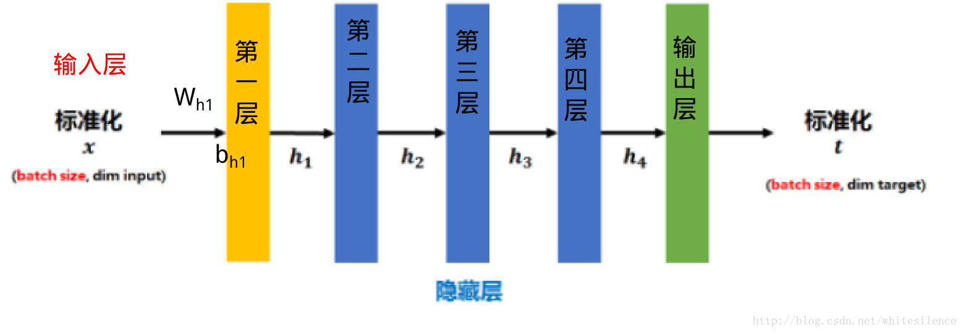
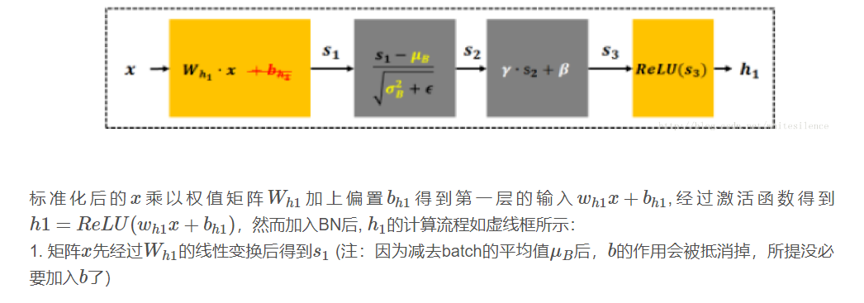
BatchNormalization
BN就是在神经网络的训练过程中对每层的输入数据加一个标准化处理。 传统的神经网络，只是在将样本x输入输入层之前对x进行标准化处理（减均值，除标准差），以降低样本间的差异性。BN是在此基础上，不仅仅只对输入层的输入数据x进行标准化，还对每个隐藏层的输入进行标准化。

Slide 15
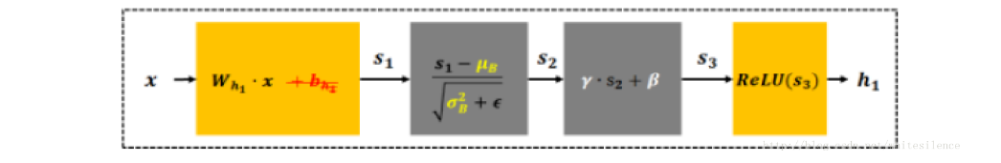
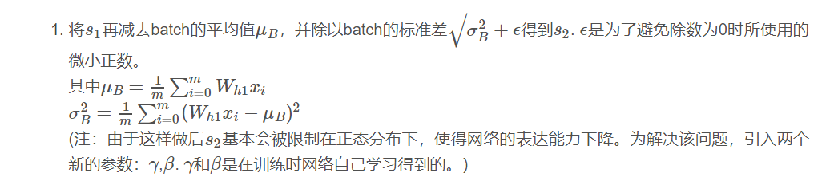

Slide 16


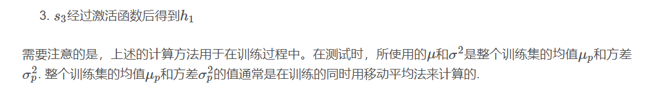
BN的核心就是对每一层的输入数据做归一化(标准化)处理，但也不是简单的处理，不然会改变本层网络学习到的特征，所以采用了两个参数γ和β来调整，这种方式称为变换重构方式。
令γ等于之前求得的标准差，β等于之前求得的均值，可以将数据还原回去。
而BN在CNN上的运用具体来说应该是本质上BN是对单一神经元x做归一化处理，但是这样由于神经元很多(假设一层有6个特征图，一个图的大小是128×128，那么就要对6×128×128个神经元做归一化处理)，所以采用权值共享的策略，把需要处理的网络层的每一个特征图当作一个神经元来做归一化处理。
ReLU激活

Slide 17
2.2
网络结构定义：
3×3 Conv
3×3 Deptwise Conv
BN
BN
所有层之后都是BatchNormalization和ReLU非线性激活函数，但是最后的全连接层例外，它没有非线性激活函数，直接馈送到softmax层进行分类。MobileNet有28层。
ReLU
ReLU
常规卷积
1×1 Conv
BN
ReLU
深度可分卷积

Slide 18
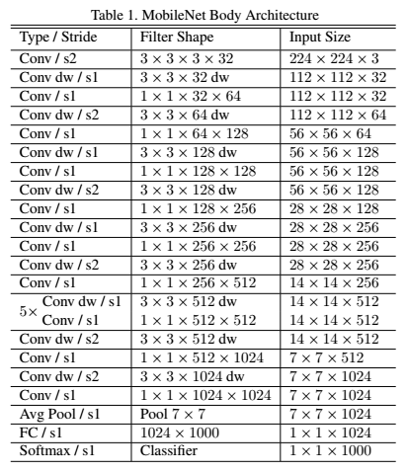
Mobilenet的层结构
与训练大模型相反，我们较少地使用正则化和数据增加技术，因为小模型不容易过拟合。当训练MobileNets时，我们不使用sideheads或者labelsmoothing，通过限制croping的尺寸来减少图片扭曲。另外，我们发现重要的是在depthwise滤波器上放置很少或没有重量衰减（L2正则化），因为它们参数很少。

Slide 19
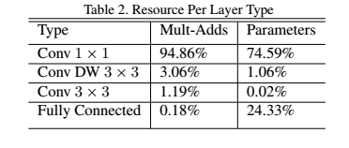
各层的分布
通过少量的计算复杂度来简单定义网络是不够的。Mobilenet在1×1卷积上花费了95%的计算复杂度和75%的参数，因为1x1的卷积不需要在内存中重新排序而可以直接被GEMM实现。

Slide 20
2.3
第一个超参数：α，称为widthmultiplier，在每层均匀地让网络减负。对于一个给定的层和widthmultiplierα，输入通道的数量从M变成αM，输出通道的数量从N变成αN。α的值为(0,1],通常设置为0.25, 0.5, 0.75, 1
Widthmultiplier有减少计算复杂度和参数数量（大概α二次方）的作用。对于一个给定的层和α，输入通道的数量从M变成αM，输出通道的数量从N变成αN。
第二个超参数：ρ，称为resolutionmultiplier，我们将其应用于输入图像，并且每个层的内部特征随后被减去相同的乘数。实际上，我们通过设置输入分辨率隐式设置ρ。ρ∈(0,1]，通常设为224,192,160或者128。ρ=1是基本MobileNets而ρ<1示瘦身的MobileNets。

Slide 21
MobileNets实践
03

Slide 22
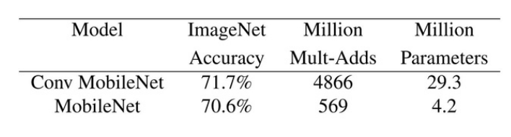
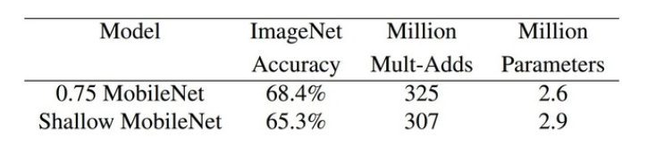
3.1
深度可分离卷积VS完全卷积
窄MobileNetVS浅MobileNet
为了使MobileNet更浅，在表一中的可分离滤波器（尺寸为14x14x512）被删除了

Slide 23
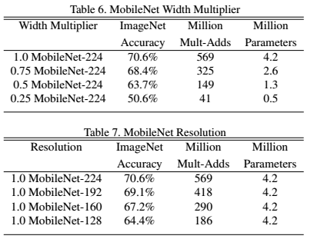
表6是对α取不同值的实践，准确率随着α值减小而大幅降低，计算复杂度和参数也随之减少。表7是通过不同分辨率来实践（对ρ取不同值的实践），但是准确率下降的不是很多。

Slide 24
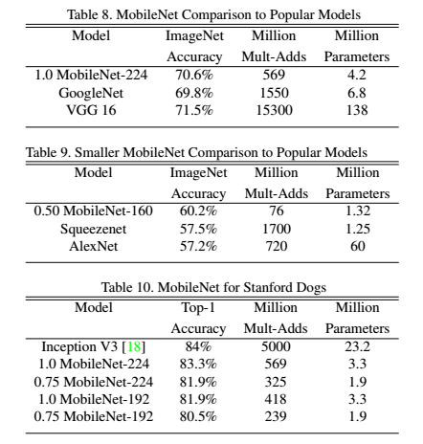
Mobilenet与各流行
模型比较
Mobilenet与流行模型比较
瘦身Mobilenet与流行模型比较
MobileNet在StanfordDogs上的结果

Slide 25
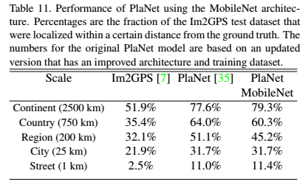
3.2
Mobilenet在LSG的应用
PlaNet VS Im2GPS VS PlaNetMobileNet
http://www.geoguessr.com

Slide 26
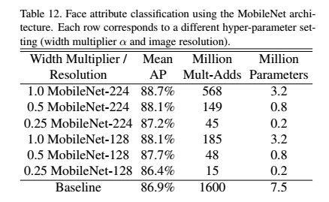
3.3
FaceAttributes
MobileNet的另一个用例是压缩具有未知或深奥的训练过程的大型系统。
使用MobileNet架构提取一个面部属性分类器。Distillation通过仿真大模型的输出（而不是实际标签）来训练分类器，从而可以用大量（可能是无限的）未标记的数据进行训练。
基于MobileNet的分类器具有强烈弹性的模型收缩性：它在不同的属性达到了近似的平均精度（meanAP）却只有1%的计算量：

Slide 27
3.4
ObjectDetection
MobileNet也可以作为有效的基础网络部署在现代物体检测系统中。
FaceEmbeddings
FaceNet模型时最先进的面部识别模型。它基于tripletloss构建人脸特征。为了构建一个移动端的FaceNet模型，我们使用distillation方法去训练模型，训练时尽量最小化FaceNet和MobileNet在训练集上的输出平方差。
distillation

Slide 28
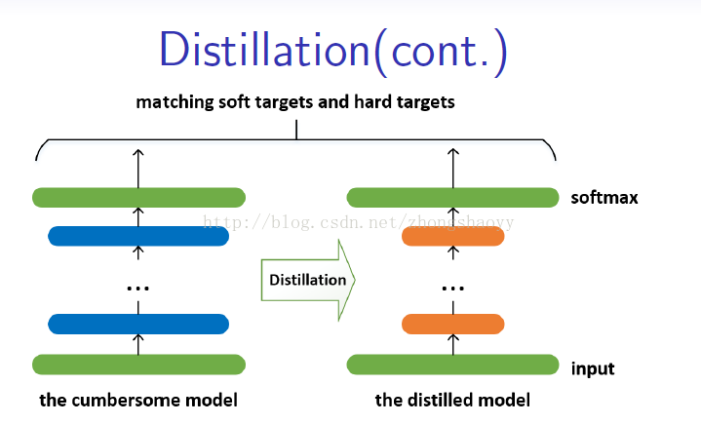
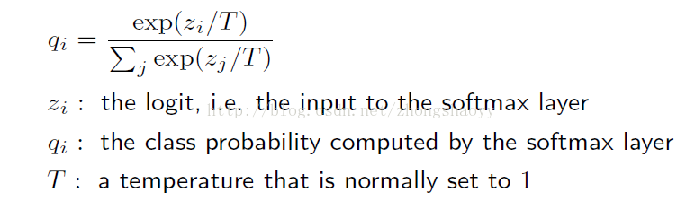
distillation
distillation也就是所谓的“蒸馏”方法。因为一个成熟的复杂神经网络模型是由许多单个模型构成的，而蒸馏方法就是将缩小模型从这些复杂的结构中抽取出来。 我们将复杂模型转化为小模型时需要注意保留模型的泛化能力，一种方法是利用由复杂模型产生的分类概率作为“软目标”来训练小模型。
softmax层公式

Slide 29
Conclusion
MobileNets模型是轻量的，复杂度低的高效模型，并且具有较可观的准确度。还可通过两个超参数来构建更小更快的模型。与各流行模型相比，MobileNets表现得很好！

Slide 30
谢谢观看
THANK YOU

